Slide 1

M A T H
สื่อประกอบการสอน
วิชาคณิตศาสตร์พื้นฐาน
(ค32102)
ชั้นมัธยมศึกษาปีที่ 5
สถิติ
ครูผู้สอน นางสาวสุปรียา มูลเพ็ง

Slide 2
สถิติ
กระบวนการของการรวบรวม นำเสนอ วิเคราะห์ และตีความข้อมูล
ข้อมูล
ปฐมภูมิ
(หาข้อมูลเอง : สัมภาษณ์ แบบสอบถาม สังเกต)
จำแนกตามการเก็บรวบรวม
(แหล่งที่มาของข้อมูล)
ทุติยภูมิ
(คนอื่นหาข้อมูลไว้แล้ว)
เชิงคุณภาพ
(บอกโดยใช้คุณสมบัติ เช่น เพศ อาชีพ เชื้อชาติ)
จำแนกตามลักษณะ
เชิงปริมาณ
(แสดงถึงจำนวนมากน้อยของข้อมูล)
ข้อมูลอนุกรมเวลา
(บอกข้อมูลเป็นช่วงเวลา)
ระยะเวลาที่จัดเก็บข้อมูล
ข้อมูลตัดขวาง
(ข้อมูลที่กำหนดระยะเวลามาชัดเจน)

Slide 3
1. จงพิจารณาว่าหากต้องการเก็บข้อมูลต่อไปนี้ ควรใช้ข้อมูลอนุกรมเวลา หรือข้อมูลตัดขวาง
1) ว่าที่นายกรัฐมนตรีในดวงใจของคนไทย พ.ศ. 2566
2) ความหนาแน่นของประชากรต่อพื้นที่ในภาคเหนือ พ.ศ. 2562
3) ราคาทองคำในตลาดโลกระหว่าง พ.ศ. 2550 - 2562
4) ความสูงของนักเรียนชั้นมัธยมศึกษาปีที่ 6 ห้องหนึ่ง เมื่อเปิดภาคเรียนที่ 1
5) คณะยอดนิยมทีเด็กไทยเลือกเข้าศึกษาต่อระดับอุดมศึกษาในช่วง 3 ปีที่ผ่านมา
2. จงพิจารณาว่าข้อมูลต่อไปนี้เป็นข้อมูลเชิงปริมาณ หรือข้อมูลเชิงคุณภาพ
1) คะแนนสอบวิชาภาษาอังกฤษของนักเรียนห้องหนึ่งโดยมีการแบ่งระดับคะแนน เป็นสูง กลาง และต่ำ
2) รหัสไปรษณีย์ในกรุงเทพมหานคร
3) ราคาข้าวสารต่อกิโลกรัม
4) บ้านเลขที่ของนักเรียนโรงเรียนแห่งหนึ่ง
5) ความพึงพอใจของผู้บริโภคที่มีต่อร้านค้าแห่งหนึ่ง

Slide 4
สถิติ
กระบวนการของการรวบรวม นำเสนอ วิเคราะห์ และตีความข้อมูล
ข้อมูล
ปฐมภูมิ
(หาข้อมูลเอง : สัมภาษณ์ แบบสอบถาม สังเกต)
จำแนกตามการเก็บรวบรวม
ทุติยภูมิ
(คนอื่นหาข้อมูลไว้แล้ว)
เชิงคุณภาพ
(บอกโดยใช้คุณสมบัติ เช่น เพศ อาชีพ เชื้อชาติ)
จำแนกตามลักษณะ
เชิงปริมาณ
(แสดงถึงจำนวนมากน้อยของข้อมูล)

Slide 5
ตัวอย่าง ในการสอบย่อยวิชาคณิตศาสตร์ ซึ่งมีคะแนนเต็ม 10 คะแนน และมีนักเรียนเข้าสอบ 6 คน โดยสอบได้คะแนนดังตาราง
x (คะแนน) | 0 | 1 | 2 | 3 | 4 | 5 | 6 | 7 | 8 | 9 | 10
f (ความถี่) | 1 | 0 | 1 | 0 | 0 | 2 | 0 | 1 | 0 | 0 | 1

Slide 6
การวิเคราะห์ข้อมูล
Note
อันตรภาคชั้น = ช่วงคะแนน
1. การแจกแจงความถี่ของข้อมูล
ผลบวกของความถี่ = จำนวนข้อมูล
คะแนนวิชาคณิตศาสตร์ | ความถี่
41 – 50 | 6
51 – 60 | 9
61 – 70 | 12
71 – 80 | 11
81 – 90 | 8
91 – 100 | 4
รวม | 50
N = 50

Slide 7
การวิเคราะห์ข้อมูล
Note
อันตรภาคชั้น = ช่วงคะแนน
1. การแจกแจงความถี่ของข้อมูล
ผลบวกของความถี่ = จำนวนข้อมูล
คะแนนวิชาคณิตศาสตร์ | ความถี่
30 – 39 | 1
40 – 49 | 2
40 – 59 | 6
60 – 69 | 20
70 – 79 | 21
80 – 89 | 8
90 – 99 | 2
N = 60

Slide 8
คะแนนวิชาคณิตศาสตร์ | ความถี่
30 – 39 | 1
40 – 49 | 2
40 – 59 | 6
60 – 69 | 20
70 – 79 | 21
80 – 89 | 8
90 – 99 | 2

Slide 9
บทที่ 2 การวิเคราะห์และนำเสนอข้อมูลเชิงคุณภาพด้วย
ตารางแจกแจงความถี่

Slide 10
1. การนำเสนอข้อมูลเชิงคุณภาพด้วยตารางความถี่
ตัวอย่างที่ 1 โรงพยาบาลส่งเสริมสุขภาพตำบลแห่งหนึ่งได้สำรวจหมู่เลือดในระบบ ABO ของชาวบ้านที่อาศัยอยู่ใกล้โรงพยาบาลจำนวน 30 คน ได้ผลสำรวจดังนี้
A B O AB O
B AB O B A
หมู่เลือด
ความถี่
A
5
O O A B AB
O B AB O B
B
8
AB
4
O B O O A
O A O B O
O
13
รวม
30

Slide 11
ตัวอย่างที่ 1 โรงพยาบาลส่งเสริมสุขภาพตำบลแห่งหนึ่งได้สำรวจหมู่เลือดในระบบ ABO ของชาวบ้านที่อาศัยอยู่ใกล้โรงพยาบาลจำนวน 30 คน ได้ผลสำรวจดังนี้
สรุปได้ว่า
หมู่เลือด
ความถี่
ฐานนิยมคือ หมู่เลือด O (เยอะที่สุดคือมีจำนวน13 คน )
A
5
จากการสำรวจหมู่เลือดของชาวบ้านที่อาศัยอยู่ใกล้โรงพยาบาลจำนวน 30 คน พบว่า ชาวบ้านมี
หมู่เลือด A มีจำนวน 5 คน
หมู่เลือด B มีจำนวน 8 คน
หมู่เลือด AB มีจำนวน 4 คน
หมู่เลือด O มีจำนวน 13 คน
ชาวบ้านส่วนใหญ่ มีหมู่เลือด O
B
8
AB
4
O
13
รวม
30

Slide 12
1. การนำเสนอข้อมูลเชิงคุณภาพด้วยตารางความถี่
ตัวอย่างที่ 1 โรงพยาบาลส่งเสริมสุขภาพตำบลแห่งหนึ่งได้สำรวจหมู่เลือดในระบบ ABO ของชาวบ้านที่อาศัยอยู่ใกล้โรงพยาบาลจำนวน 30 คน ได้ผลสำรวจดังนี้
A B O AB O
B AB O B A
หมู่เลือด
ความถี่
A
5
O O A B AB
O B AB O B
B
8
AB
4
O B O O A
O A O B O
O
13
รวม
30

Slide 13

ความถี่สัมพัทธ์
คือ
สัดส่วนของความถี่แต่ละข้อมูล เทียบกับความถี่ของข้อมูลทั้งหมด
หมู่เลือด
ความถี่
ความถี่
ความถี่สัมพัทธ์
(สัดส่วน)
=
A
5
ความถี่ทั้งหมด
B
8
AB
4
ความถี่สัมพัทธ์
(ร้อยละ)
=
ความถี่
$$×$$
100
O
13
ความถี่ทั้งหมด
รวม
30

Slide 14
ความถี่สัมพัทธ์
สัดส่วน | ร้อยละ
หมู่เลือด
ความถี่
A
5
B
8
AB
4
O
13
รวม
30

Slide 15
เฉลย แบบฝึกหัด 1.4 (8 ข้อ)
5/11
1. อนุมาน เพราะมีการสุ่มตัวอย่างไปหาข้อสรุป
2. พรรณนา
3. อนุมาน เพราะมีการสุ่มตัวอย่างไปหาข้อสรุป
4. พรรณนา
5. อนุมาน เพราะมีการสุ่มตัวอย่างไปหาข้อสรุป
6. พรรณนา
7. อนุมาน เพราะมีการสุ่มตัวอย่างไปหาข้อสรุป
8. อนุมาน เพราะมีการสุ่มตัวอย่างไปหาข้อสรุป

Slide 16
เฉลย แบบฝึกหัด 2.1
5/11
ข้อ 1
2) ฐานนิยม คือ มานพ (M) ได้รับคะแนนเสียง 12 คะแนน
3) คนที่ได้รับคะแนนคัดเลือกมากที่สุดคือ มานพ (M) 12 คะแนน
คนที่ได้รับคะแนนคัดเลือกรองลงมาคือ ปรียาพร (P) 10 คะแนน
คนที่ได้รับคะแนนคัดเลือกน้อยที่สุดคือ อำพล (A) 8 คะแนน
ข้อ 2
สุ่มเฉลยจากสมุด นร

Slide 17

ตัวอย่างที่2 ตารางความถี่จำแนกสองทางของกีฬาที่พนักงานฝายผลิตและฝายขายของบริษัทแห่งหนึ่งชอบเล่น
แผนก | กีฬาที่ชอบเล่น
 | วิ่ง | ฟุตบอล | ปิงปอง | แบดมินตัน
ฝ่ายผลิต | 8 | 6 | 10 | 12
ฝ่ายขาย | 6 | 6 | 8 | 4
1) พนักงานฝ่ายผลิตที่ชอบเล่นกีฬาแบดมินตัน คิดเป็นร้อยละเท่าใดของพนักงานฝ่ายผลิตทั้งหมด
วิธีทำ
พนักงานฝ่ายผลิตที่ชอบเล่นกีฬาแบดมินตัน
=
12
12
ดังนั้น
ร้อยละ
=
$$×$$
100
พนักงานฝ่ายผลิตทั้งหมด
=
8 + 6 + 10 + 12
= 36
36
ตอบ
ร้อยละ 33.33
=
33.33
2) พนักงานฝายขายที่ชอบเล่นกีฬาปิงปอง คิดเป็นร้อยละเท่าใดของพนักงานฝ่ายขายทั้งหมด

Slide 18

2) พนักงานฝ่ายขายที่ชอบเล่นกีฬาปิงปอง คิดเป็นร้อยละเท่าใดของพนักงานฝ่ายขายทั้งหมด
วิธีทำ
พนักงานฝ่าย ขายที่ชอบเล่นกีฬาปิงปอง
=
8
พนักงานฝ่ายขายทั้งหมด
=
6 + 6 + 8 + 4
= 24
8
ดังนั้น
ร้อยละ
=
$$×$$
100
24
=
33.33
ตอบ
ร้อยละ 33.33

Slide 19

แผนก | กีฬาที่ชอบเล่น
 | วิ่ง | ฟุตบอล | ปิงปอง | แบดมินตัน
ฝ่ายผลิต | 8 | 6 | 10 | 12
ฝ่ายขาย | 6 | 6 | 8 | 4
36
24
3) พนักงานทั้งสองแผกที่ชอบเล่นกีฬาปิงปอง คิดเป็นร้อยละเท่าใดของพนักงานทั้งหมด
วิธีทำ
พนักงานฝ่าย ขายที่ชอบเล่นกีฬาปิงปอง
=
10 + 8
=
18
พนักงานทั้งหมด
=
36 + 24
=
60
18
ดังนั้น
ร้อยละ
=
$$×$$
100
60
=
30
ตอบ
ร้อยละ 30

Slide 20
เฉลย แบบฝึกหัด 1.4 (8 ข้อ)
1. อนุมาน เพราะมีการสุ่มตัวอย่างไปหาข้อสรุป
2. พรรณนา
3. อนุมาน เพราะมีการสุ่มตัวอย่างไปหาข้อสรุป
4. พรรณนา
5. อนุมาน เพราะมีการสุ่มตัวอย่างไปหาข้อสรุป
6. พรรณนา
7. อนุมาน เพราะมีการสุ่มตัวอย่างไปหาข้อสรุป
8. อนุมาน เพราะมีการสุ่มตัวอย่างไปหาข้อสรุป

Slide 21
เฉลย แบบฝึกหัด 2.1
ข้อ 1
2) ฐานนิยม คือ มานพ (M) ได้รับคะแนนเสียง 12 คะแนน
3) คนที่ได้รับคะแนนคัดเลือกมากที่สุดคือ มานพ (M) 12 คะแนน
คนที่ได้รับคะแนนคัดเลือกรองลงมาคือ ปรียาพร (P) 10 คะแนน
คนที่ได้รับคะแนนคัดเลือกน้อยที่สุดคือ อำพล (A) 8 คะแนน
ข้อ 2
สุ่มเฉลยจากสมุด นร

Slide 22


ข้อ 3
40 + 30
315
1) นักเรียนที่ชื่นชอบน้ำแข็งไส คิดเป็นร้อยละเท่าใดของนักเรียนที่สำรวจทั้งหมด
ร้อยละ
=
70
$×$
100
315
=
22.22
ตอบ ร้อยละ 22.22
2)
ร้อยละ
=
65
$×$
100
3)
นักเรียนที่สำรวจชื่นชอบ เครป มากที่สุด จำนวน 60 + 70 = 130 คน
165
=
39.39
ตอบ ร้อยละ 39.39

Slide 23





ข้อ 4
96
$×$
100
1)
ร้อยละ
=
ระดับความพึงพอใจ | แผนก
 | อายุรกรรม | ศัลยกรรม | ทันตกรรม | รวม
มากที่สุด | 50 | 20 | 26 | 96
มาก | 22 | 10 | 18 | 50
ปานกลาง | 18 | 6 | 30 | 54
น้อย | 6 | 2 | 4 | 12
น้อยที่สุด | 4 | 2 | 2 | 8
รวม | 100 | 40 | 80 | 220
220
=
43.64
ตอบ ร้อยละ 43.64
2)
ร้อยละ
=
2
$×$
100
80
=
2.5
ตอบ ร้อยละ 2.5
3) หาระดับความพึงพอใจมาก รวมกับ มากที่สุด
72
$×$
44
$×$
ร้อยละอายุรกรรม
=
100
=
72
ร้อยละทันตกรรม
=
100
=
55
100
80
32
$×$
ร้อยละศัลยกรรม
=
100
=
75
ตอบ มีแผนกอายุรกรรม และศัลยกรรม ที่จะได้รับรางวัลนี้
40

Slide 24
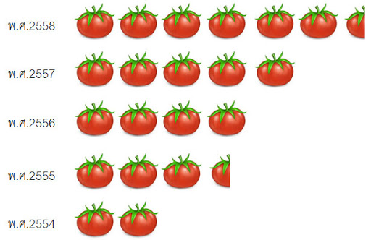
2. การนำเสนอข้อมูลเชิงคุณภาพด้วยแผนภาพ (จดลงสมุด)
1. การนำเสนอข้อมูลด้วยแผนภูมิรูปภาพ
แผนภูมิรูปภาพแสดงการส่งออกมะเขือเทศ ตั้งแต่ ปี 2554 - 2558
แทนจำนวนมะเขือเทศ 1,000 กิโลกรัม

Slide 25
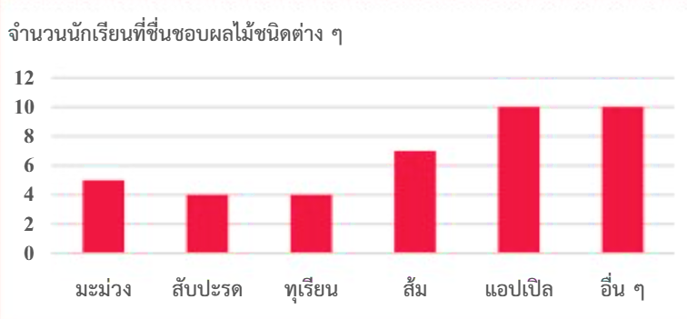
2. การนำเสนอข้อมูลด้วยแผนภูมิแท่ง
10
10
7
5
4
4

Slide 26
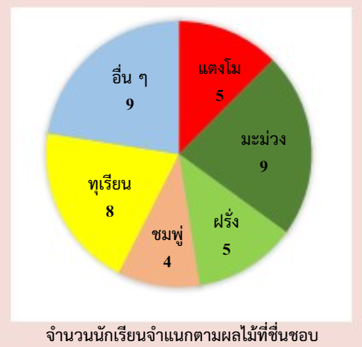
3. การนำเสนอข้อมูลด้วยแผนภูมิวงกลม

Slide 27



1. การอ่านข้อมูลจากแผนภาพ (แผนภูมิ)
สนใจ 1
เนื้อหาสาระ
2. การหาร้อยละ
$×$
100
สนใจ 2
3. การหาจำนวนเท่าของ A ต่อ B
จำนวน A
จำนวน B
4. การทำร้อยละ (%) ให้เป็นจำนวนคน
จน.ทั้งหมด
$×$
สนใจ
100

Slide 28
ร่วมกันวิเคราะห์โจทย์และทำแบบฝึกหัด 2.2
ข้อ 1 – 2
หน้า 60 – 61

Slide 29
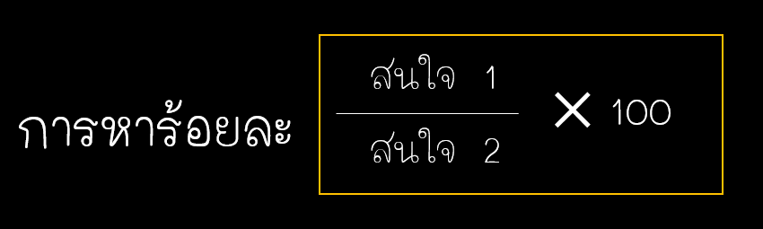

เฉลย แบบฝึกหัด 2.2
1.
1) 3,000,000 คน
2) จากข้อมูลสามารถสรุปได้ว่า อุตสาหกรรมที่มีจำนวนคนทำงานมากที่สุดคือ เกษตรกรรม จำนวน 11 ล้านคน และอุตสาหกรรมที่มีจำนวนคนทำงานมากที่สุดคือ บริหารราชการ จำนวน 1,500,000
3) จำนวนผู้ทำงานในสาขาการผลิต คิดเป็นประมาณร้อยละท่าใดของจำนวนผู้มีงานทำทั้งหมด
6.5 ล้าน
ร้อยละ
=
$$×$$
100
37.5 ล้าน
=
0.173

Slide 30
4) จำนวนผู้มีงานในสาขาเกษตรกรรม คิดเป็นประมาณกี่เท่าของจำนวนผู้ทำงานในสาขาบริหารราชการ
จำนวนผู้มีงานในสาขาเกษตรกรรม
11 ล้านคน
=
จำนวนผู้ทำงานในสาขาบริหารราชการ
1.5 ล้านคน
=
7.33
ตอบ จำนวนผู้มีงานในสาขาเกษตรกรรม คิดเป็นประมาณ 7.33 เท่าของจำนวนผู้ทำงานในสาขาบริหารราชการ

Slide 31


2.
1)
ภาค | จำนวนครั้งที่จัดการนำเที่ยว (ครั้ง)
เหนือ
ตะวันออกเฉียงเหนือ
กลาง
ตะวันออก
ตะวันตก
ใต้
แทนจำนวนครั้งที่จัดการนำเที่ยว 2 ครั้ง

Slide 32
จำนวนครั้งที่จัดการนำเที่ยว(ครั้ง)
10
9
8
7
6
5
4
3
2
1
0
ภาค
เหนือ
ตะวันออก
เฉียงเหนือ
กลาง
ตะวันออก
ตะวันตก
ใต้

Slide 33
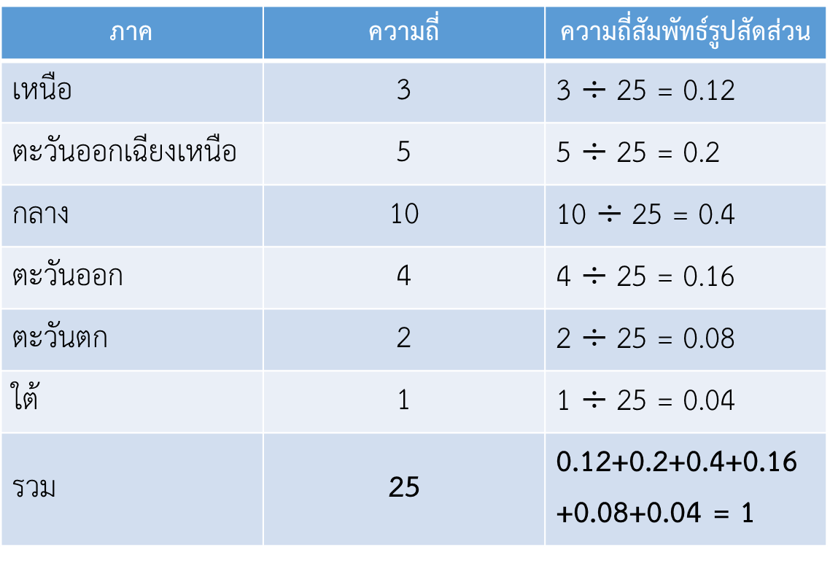
2)จงหาความถี่สัมพัทธ์รูปสัดส่วนของจำนวนครั้งที่บริษัทแห่งนี้จัดการนำเที่ยวแต่ละภาคของประเทศ
ความถี่
ความถี่สัมพัทธ์(สัดส่วน)
=
ความถี่ทั้งหมด
ภาค | ความถี่ | ความถี่สัมพัทธ์รูปสัดส่วน
เหนือ | 3 | 3 $÷$ 25 = 0.12
ตะวันออกเฉียงเหนือ | 5 | 5 $÷$ 25 = 0.2
กลาง | 10 | 10 $÷$ 25 = 0.4
ตะวันออก | 4 | 4 $÷$ 25 = 0.16
ตะวันตก | 2 | 2 $÷$ 25 = 0.08
ใต้ | 1 | 1 $÷$ 25 = 0.04
รวม | 25 | 0.12+0.2+0.4+0.16+0.08+0.04 = 1

Slide 34

3) จำนวนครั้งที่บริษัทแห่งนี้จัดการนำเที่ยวในภาคกลางและภาคใต้รวมกันคิดเป็นร้อยละเท่าใดของจำนวนครั้งที่บริษัทแห่งนี้จัดการนำเที่ยวทั้งหมด
ภาค | ความถี่
เหนือ | 3
ตะวันออกเฉียงเหนือ | 5
กลาง | 10
ตะวันออก | 4
ตะวันตก | 2
ใต้ | 1
รวม | 25
ร้อยละ
=
10 + 1
$\text{×}$
100
25
=
44
ตอบ ร้อยละ 44

Slide 35

3.
1) ตอบ 10,175 คน
2) ตอบ 14,825 คน
3) ตอบ 6,900 คน / 800 คน = 12 เท่า
4.
1) ถ้ามีนักเรียนที่ตอบแบบสำรวจจากแต่ละโรงเรียนจำนวนเท่ากัน จะมีนักเรียนที่นิยมอ่านนิตยสารและนวนิยายรวมกันเท่าไหร่
แนวคิด
จากโจทย์ข้อ 4 ใหญ่ นักเรียนที่ตอบแบบสำรวจมีทั้งหมด 1,600 คน
จะแบ่ง จำนวน 1,600 ให้ทั้ง 4 ร.ร. เท่าๆกัน จะได้ โรงเรียนละ
400 คน
ความรู้ที่นำมาใช้

Slide 36




4.
1) ถ้ามีนักเรียนที่ตอบแบบสำรวจจากแต่ละโรงเรียนจำนวนเท่ากัน จะมีนักเรียนที่นิยมอ่านนิตยสารและนวนิยายรวมกันเท่าไหร่
ร.ร. D
จำนวน นร.
400 คน
แนวคิด
จากโจทย์ข้อ 4 ใหญ่ นักเรียนที่ตอบแบบสำรวจมีทั้งหมด 1,600 คน
=
จะแบ่ง จำนวน 1,600 ให้ทั้ง 4 ร.ร. เท่าๆกัน จะได้ โรงเรียนละ
400 คน
จำนวน นร. ที่อ่านนิตยสาร+นวนิยาย
98 %
=
ความรู้ที่นำมาใช้
จำนวน คน
=
400
$\text{×}$
98
100
=
392 คน
ร.ร. A
ร.ร. B
ร.ร. C
จำนวน นร.
400 คน
400 คน
=
จำนวน นร.
400 คน
จำนวน นร.
=
=
จำนวน นร. ที่อ่านนิตยสาร+นวนิยาย
88 %
จำนวน นร. ที่อ่านนิตยสาร+นวนิยาย
95 %
=
จำนวน นร. ที่อ่านนิตยสาร+นวนิยาย
98 %
=
=
จำนวน คน
=
400
$\text{×}$
88
จำนวน คน
$\text{×}$
98
จำนวน คน
$\text{×}$
95
=
400
=
400
100
100
100
=
352 คน
=
392 คน
=
380 คน

Slide 37








4.
2) ถ้ามีนักเรียนที่ตอบแบบสำรวจจากโรงเรียน A จำนวน 200 คน จากโรงเรียน B จำนวน 300 คน และจากโรงเรียน C จำนวน 600 คน จงเรียงลำดับประเภทของหนังสือที่ นักเรียนนิยมอ่านจากมากที่สุดไปน้อยที่สุด
แนวคิด
โรงเรียน A = 200 คน
โรงเรียน B = 300 คน
โรงเรียน C = 600 คน
โรงเรียน D = 500 คน
=
+
นิตยสาร B
+
นิตยสาร C
+
นิตยสาร D
คนอ่านนิตยสารทั้งหมด
นิตยสาร A
$\text{×}$
$\text{×}$
$\text{×}$
$\text{×}$
=
200
60
+
83
+
33
+
42
300
600
500
100
100
100
100
=
=
=
+
+
+
นวนิยาย D
คนอ่านนวนิยายทั้งหมด
นวนิยาย A
นวนิยาย B
นวนิยาย C
$\text{×}$
$\text{×}$
$\text{×}$
$\text{×}$
=
200
28
+
15
+
62
+
56
300
600
500
100
100
100
100
=
=

Slide 38




=
+
อื่นๆ B
+
อื่นๆ C
+
อื่นๆ D
คนอ่านอื่นๆทั้งหมด
อื่นๆ A
$\text{×}$
$\text{×}$
$\text{×}$
$\text{×}$
=
200
12
+
2
+
5
+
2
300
600
500
100
100
100
100
=
=

